Slide 1

Вртић Владо Јурић
Мој вртић слави рођендан
15.04.2020.
Крушевац

Slide 2
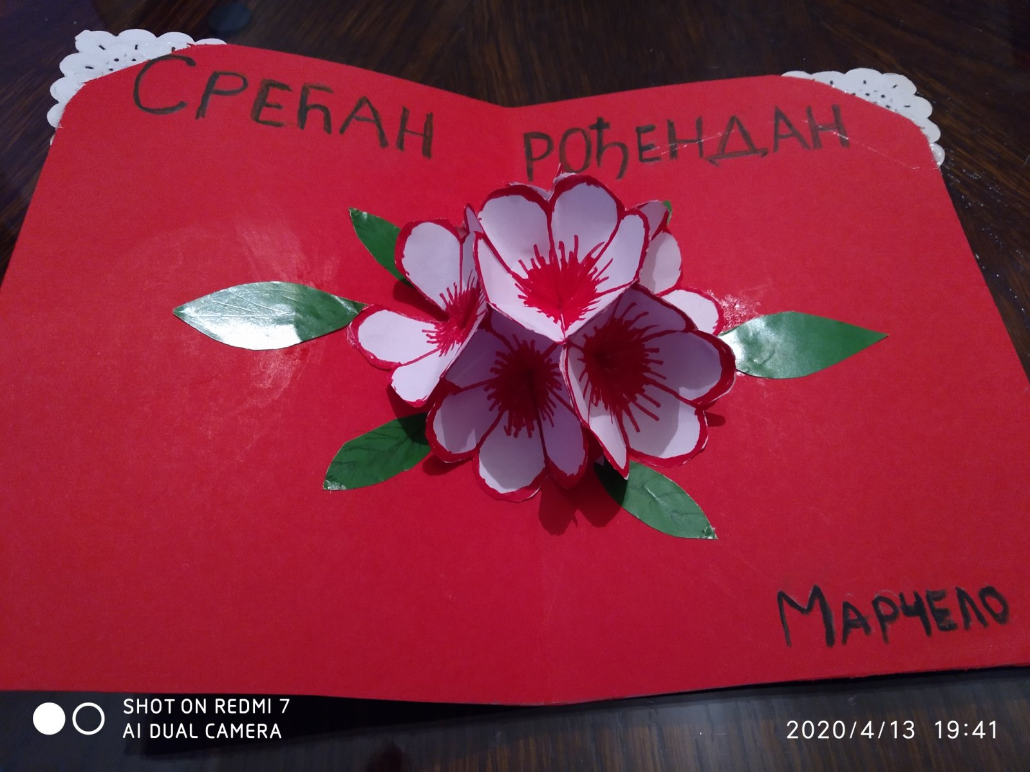
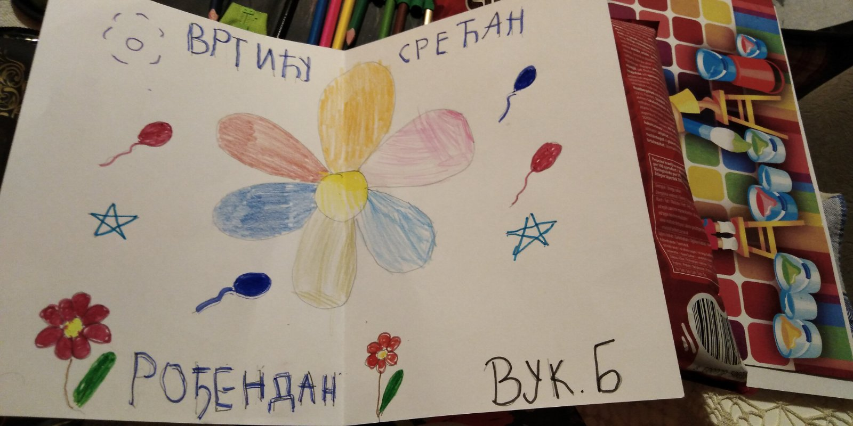
У време ванредног стања због COVID-19, честитамо рођендан вртићу.

Slide 3
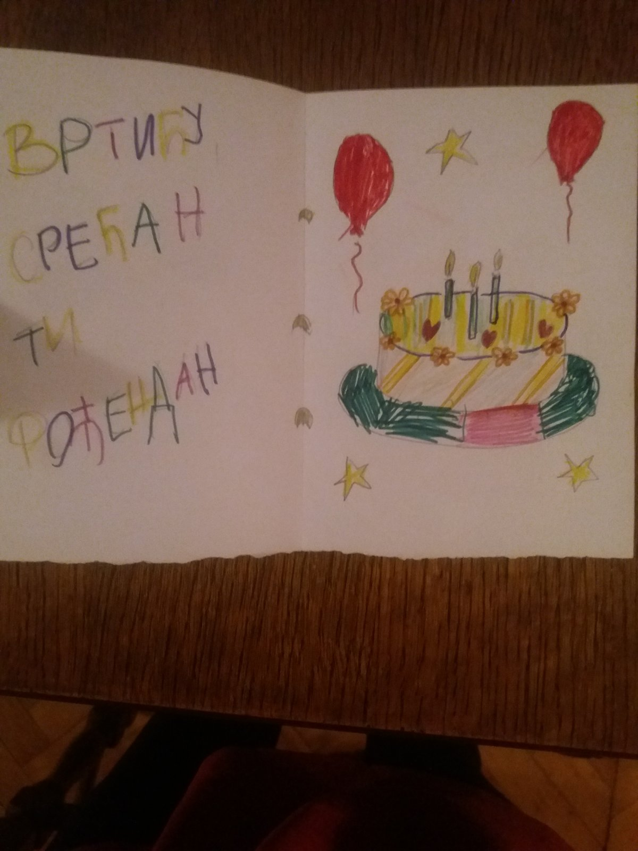
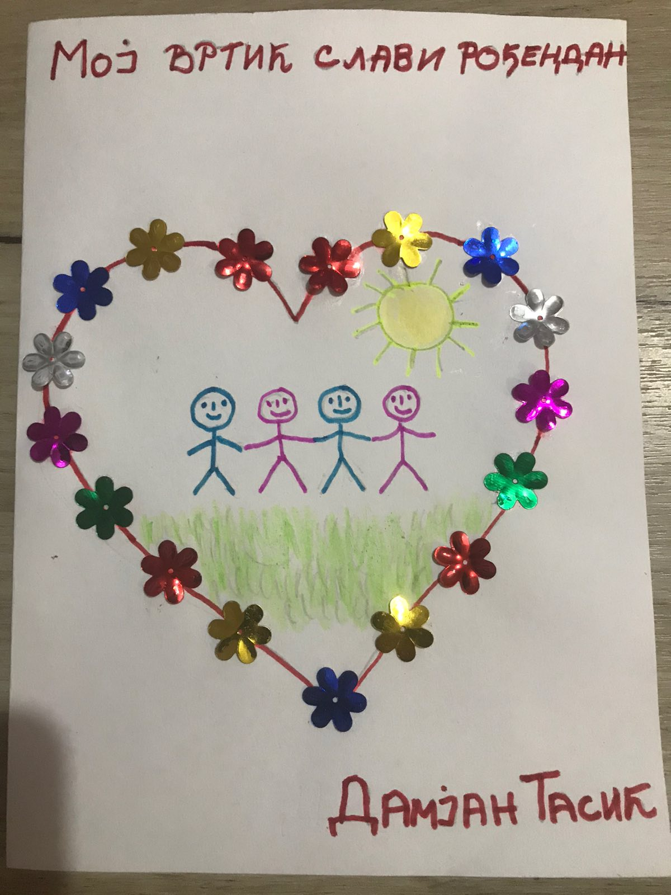
У време ванредног стања због COVID-19, честитамо рођендан вртићу.

Slide 4
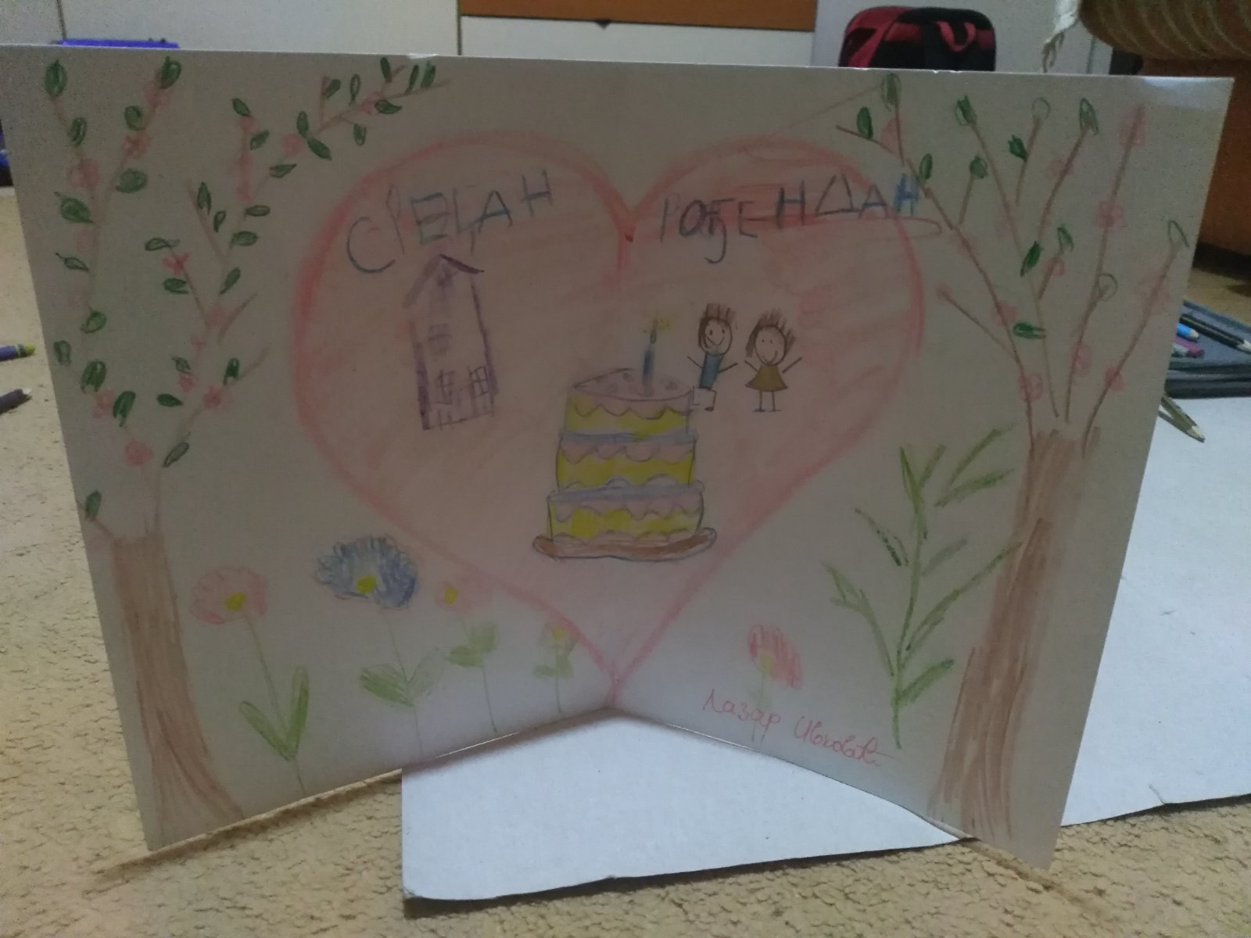
У време ванредног стања због COVID-19, честитамо рођендан вртићу.

Slide 5
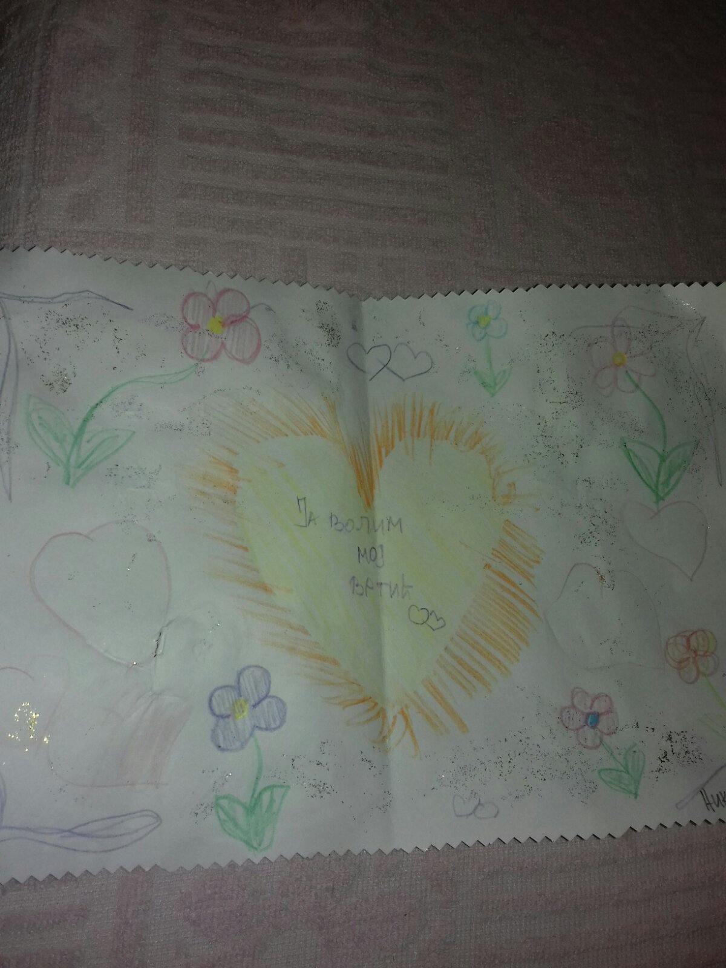
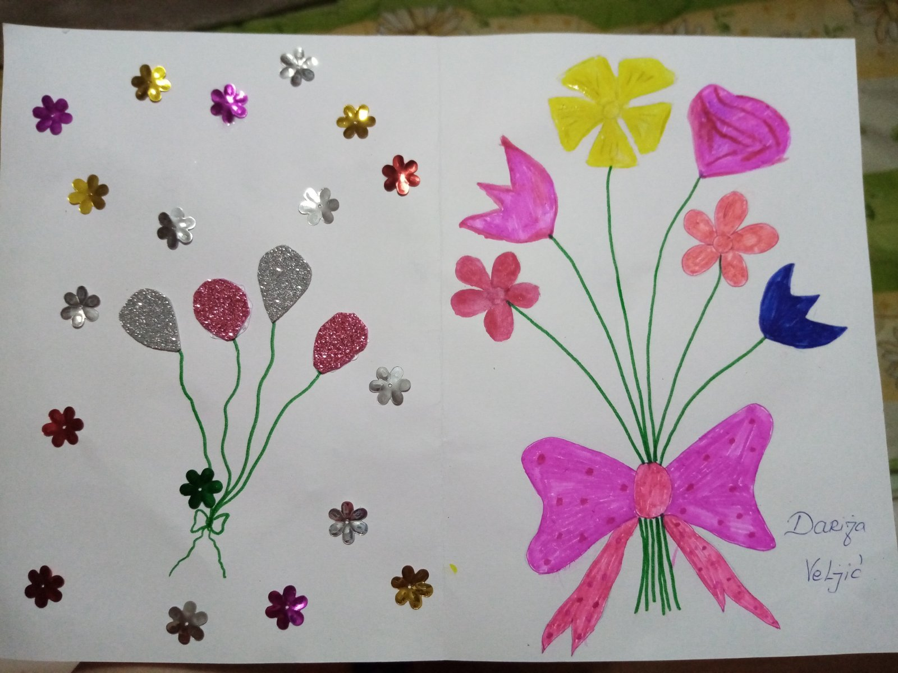
У време ванредног стања због COVID-19, честитамо рођендан вртићу.

Slide 6
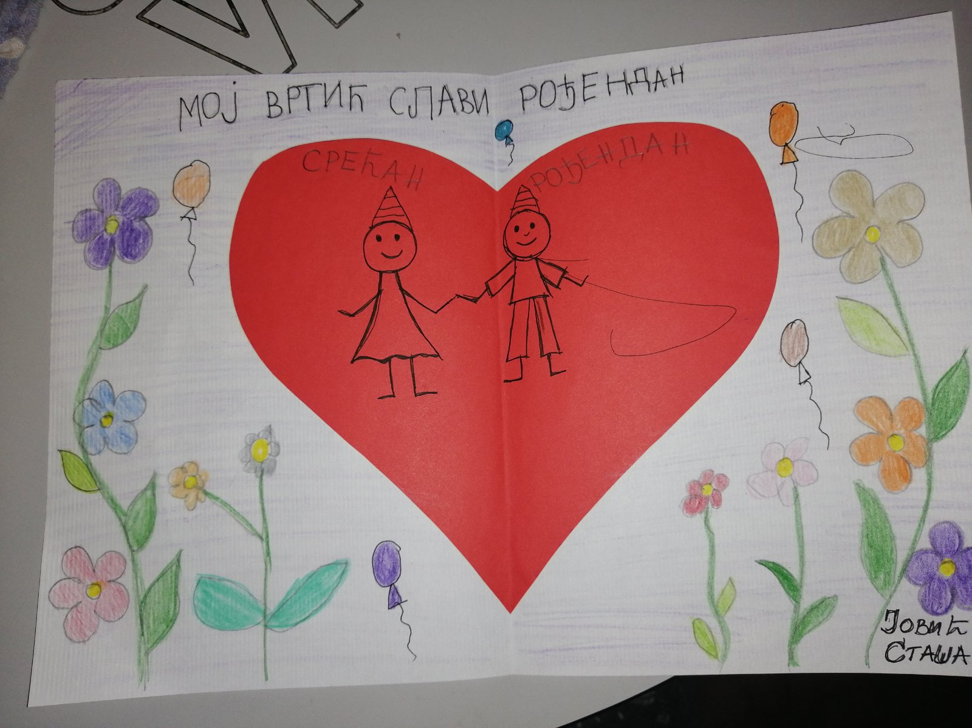
У време ванредног стања због COVID-19, честитамо рођендан вртићу.

Slide 7
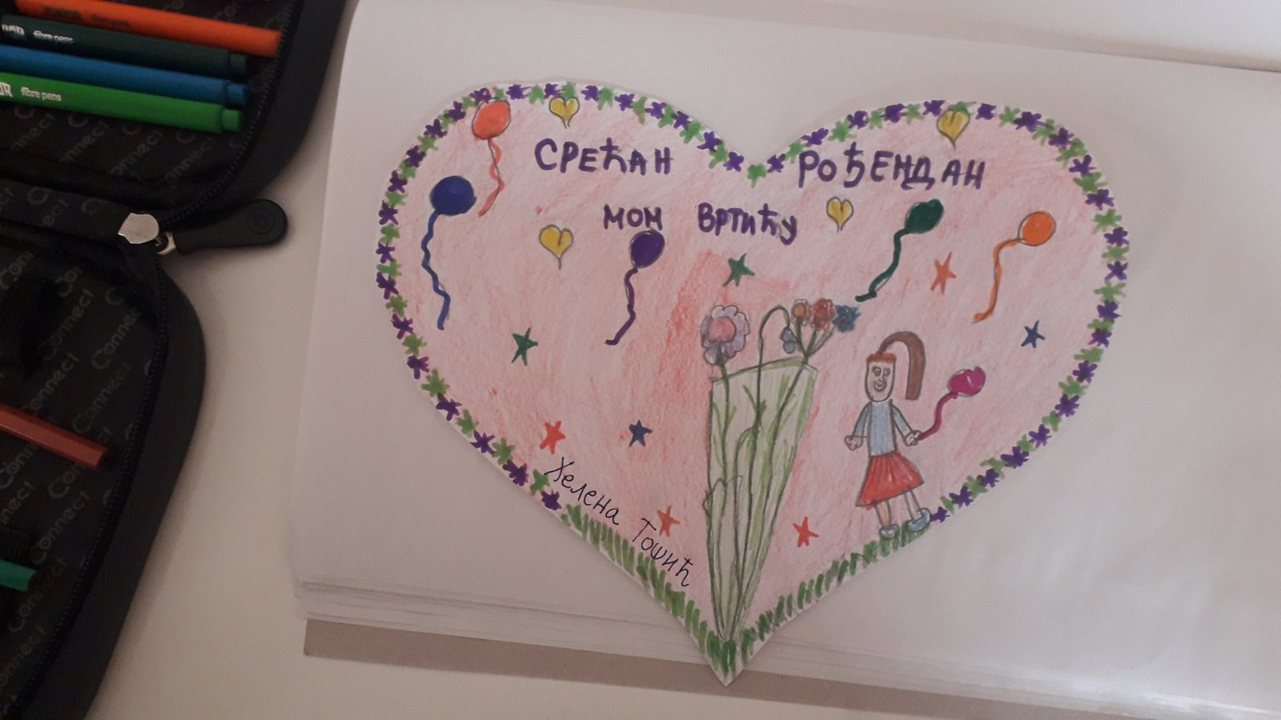
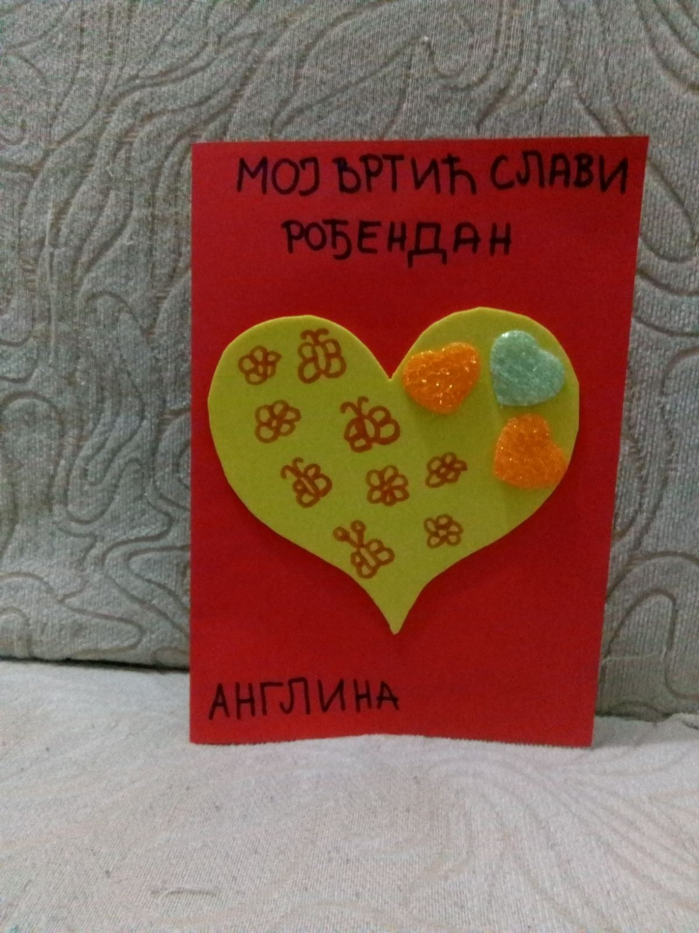
У време ванредног стања због COVID-19, честитамо рођендан вртићу.

